Slide 1
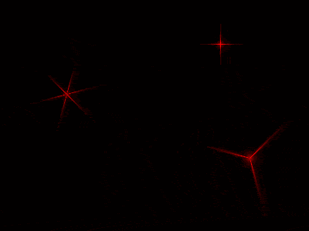
Escuela Normal de Educación Preescolar.
Edith Alejandra Sánchez Aranda. 3°B
Enero 2013

Slide 3
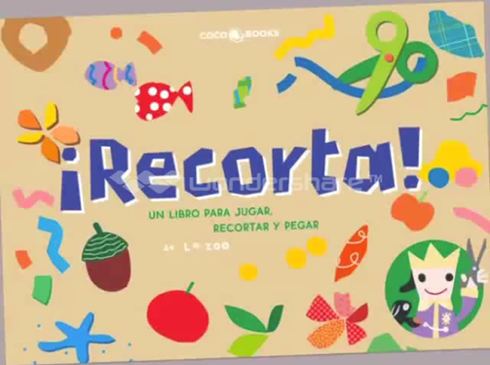
MENÚ

Slide 4
Tijeras
Perforadora_
¿Cual te gustaría conocer?
Plastilina
Lápices

Slide 5
Tijeras
Para cortar papeles, pelo, telas, cuerdas, flores, cartones, para podar plantas, para cortarse las uñas, para cortar el borde del pasto, etc.

Slide 6
Perforadora

Slide 7
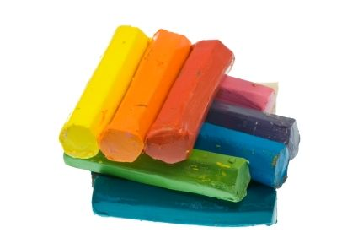
Plastilina

Slide 8
Lápices

Slide 9
CREDITOS
http://www.youtube.com/watch?v=Kzh40cHmSc4 - PLASTILINA
http://www.youtube.com/watch?v=dgSpz8aiP7c - LAPICES
http://www.youtube.com/watch?v=DI69ulQGgjk - TIJERAS
http://www.youtube.com/watch?v=N3Kk3vg5tuw - PERFORTADORA

